Slide 1
인공지능 도입시 조달 원칙
이 름 김하나
소 속 해우법률사무소

Slide 2
순 서
왜 조달인가?
정부조달의 특성
조달 원칙
2. 인공지능 소프트웨어 조달
사례 : AI면접 소프트웨어 조달
정보공개청구 과정과 정보분석
인공지능 조달 원칙
3. 인공지능 조달시스템 도입
논의 현황
비판점
4. 향후 과제

Slide 3
1 왜 조달인가?
정부조달의 정의 및 특성
정부조달은 정부 또는 공공기관이 공공재를 공급하기 위해서 민간부분으로부터 물품, 건설공사 및 설계, 특정 업무 등의 일정 서비스를 구매하는 행위
- 한국구매조달학회 (2002. 7.), 선진국 조달제도와 비교연구를 통한 우리나라 정부조달 제도의 발전방안, P. 5
경제적
합리성
공공성

Slide 4
1 왜 조달인가?
정부조달의 정의 및 특성
 | 공공경제 | 민간경제
목 표 | 공공성 중시 공공의 후생극대화 | 이기성 중시 효용 및 이윤의 극대화
조직원리 | 예산에 근거 | 시장경제원리에 근거
재 화 | 공공재 생산 | 민간재 생산
의사결정 | 경제성과 정치성 | 경제성
운영원칙 | 수지균형의 원칙 | 수요와 공급의 원칙 잉여의 원칙
공공성을 목표로
이윤 극대화

Slide 5
1 왜 조달인가?
조달 원칙
조달사업에 관한 법률
제1조 목적
이 법은 조달사업을 공정하고 효율적으로 수행하기 위하여 조달사업의 범위와 운영 및 관리에 필요한 사항을 규정함을 목적으로 한다.
국제투명성기구
(Transparency International, 1999)
① 조달의 경제성
② 계약자 결정의 공정성
③ 조달 과정의 투명성
④ 조달 과정의 효율성
⑤ 조달 과정의 책임성

Slide 6
1 왜 조달인가?
조달 원칙
영국 정부조달 원칙
공무원의 공적 업무와 사적 이해 사이에 어떠한 이해상충도 없어야 함
거래하는 사람 또는 조직으로부터 선물 혹은 대가를 받았다는 인상을 줄 수 있는 부적절한 편의나 불편을 제공 하지 않아야 함
청렴성 (반부패) / 계약자 결정의 공정성
공급자와의 거래는 항상 정직하고, 공정하며 공명정대하게 처리하여야 함
행위의 공정성
윤리적 행위는 촉진되고 적절한 시스템과 절차에 의해 보호받아야 함
절차의 투명성
입찰자(入札者)가 제공한 정보는 비밀로 취급되어야 함
입찰정보 보호

Slide 7
1 왜 조달인가?
인공지능은 편견과 차별을 학습하고, 결과값 도출과정이 불확실 ∙ 불투명하며, 편향된 알고리즘으로 인한 정당하지 않은 결과를 도출하는 등 본질적인 한계가 있음
조달은 민간경제의 매매계약과 달리 공정성, 절차적 투명성, 책임성을 요하는 특성이 있고, 정보공개법상 공공기관은 관련 자료를 일정부분 공개할 의무가 존재함
따라서 조달을 통해 공공부문에 인공지능이 활용될 경우, 관련 절차, 활용 내용, 결과물 등에 대한 정보공개 청구를 할 수 있고, 공공기관은 그에 대한 답을 할 의무가 있음
즉, 공공부문 인공지능 도입 절차, 활용 과정 및 결과에 대한 감시, 문제제기가 공식적으로 가능한 영역

Slide 8
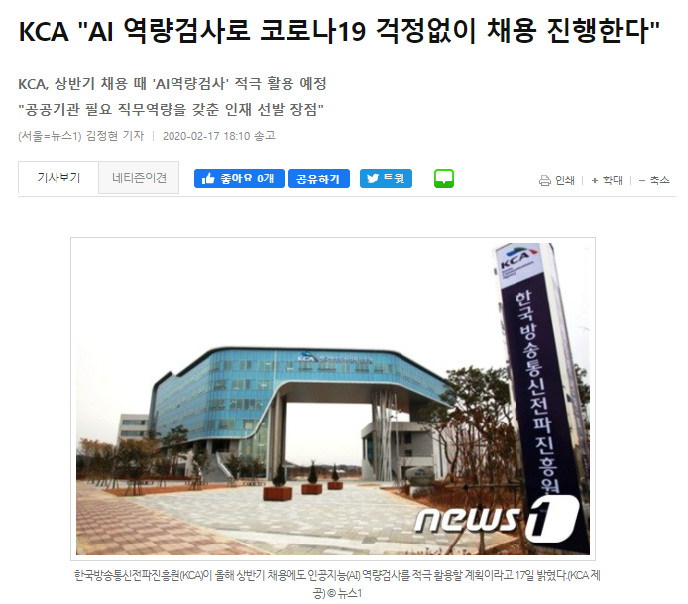
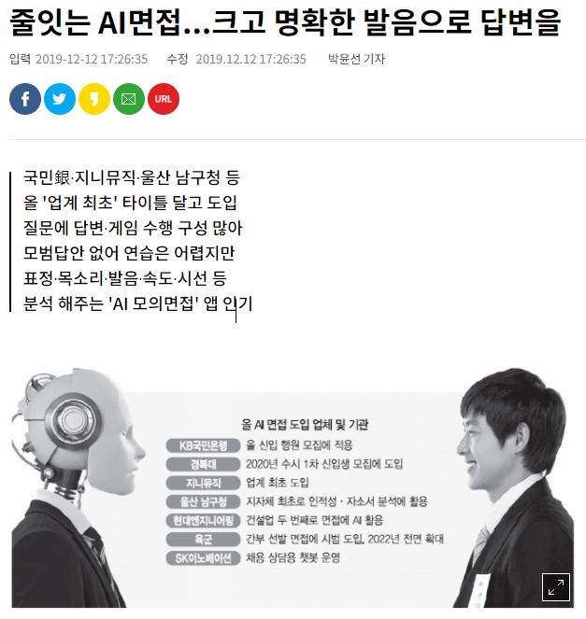
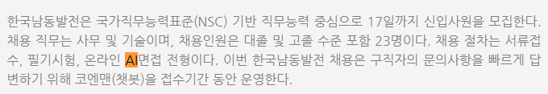
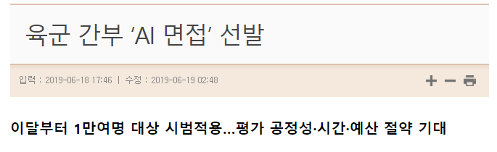
2 인공지능 소프트웨어 조달
문제의 제기

Slide 9
2 인공지능 소프트웨어 조달
공기업∙준정부기관의 경영에 관한 지침
제16조(채용 공정성 관리)
공기업․준정부기관은 채용 과정에 감사부서의 장이나 직원 또는 감사부서의 장의 권한을 대리하는 입회담당자를 참여시켜야 한다.
제1항의 규정에 따라 감사부서가 참여하여야 하는 채용 과정에는 위탁업체 계약, 문제추출․인쇄․포장, 시험장 관리, 채점, 합격자 결정 등 채용의 전체 세부 과정이 포함된다.
공기업․준정부기관은 다음 각 호의 기준에 따라 서류전형과 면접전형에 외부 관련 전문가를 참여시켜 전형 과정의 공정성을 확보하여야 한다. – 각 호 자격 언급
공기업․준정부기관은 다음 각 호에 해당하는 자를 서류전형 및 면접전형의 위원이 되게 할 수 없으며, 면접위원에게 제1호와 ｢공공기관의 혁신에 관한 지침｣(이하 “혁신지침”) 제22조에 따른 기준 등 면접과 관련된 주요사항에 대한 사전교육을 실시하여야 한다. – 각 호 자격 언급
부정합격자 관련 (생략)
부정채용 관련(생략)
공기업․준정부기관은 채용과 관련된 서류를, 인사부서와 감사부서에서 동시에 관리하도록 하되, 감사 부서는 감사 권한의 범위 내에서 열람하도록 한다.
공기업․준정부기관은 기록물 보존에 관한 내부 규정을 통해, 채용관련 문서를 영구적으로 보존하도록 보존 기간을 정하여야 한다.
공기업‧준정부기관은 채용계획 수립, 공고, 서류‧면접전형과 필기시험 실시, 합격자 결정 등 직원채용의 절차와 방법 등에 관한 별도의 규정을 마련하되, 개별 채용별로 그 절차와 방법을 기관장 등이 달리 정하도록 할 수 없다.
이하 생략
즉, 공공기관은 ‘채용 공정성 관리’를 위한 별도의 지침을 두고 있을 만큼 채용 절차와 과정상 공정성을 중시하고 있고, 이를 별도로 관리하고 있음
문제의 제기
AI면접 프로그램(내지 알고리즘)은
채용의 공정성 확보를 위하여
어디까지 검증된 뒤 사용되고 있으며,
어떻게 관리하고 있는가?

Slide 10
2 인공지능 소프트웨어 조달
정보공개 청구
2020. 7. 28. 진보넷 13개 공공기관에 정보공개 청구
(공공기관이 진보넷에 전화를 하기 시작……)
(비공개 결정에 대한 이의신청)
(관심있는 의원실 국정감사 진행)
(관련 서류 작성)
2020. 10. 27. 정보공개거부처분 취소소송 제기 및 보도자료

Slide 11
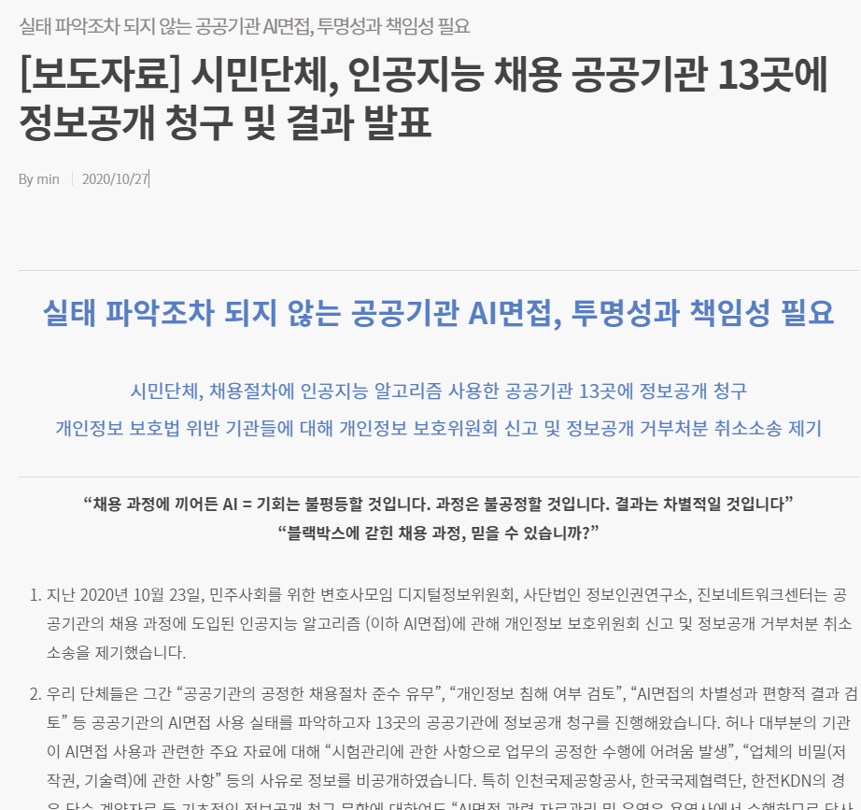
2 인공지능 소프트웨어 조달

Slide 12
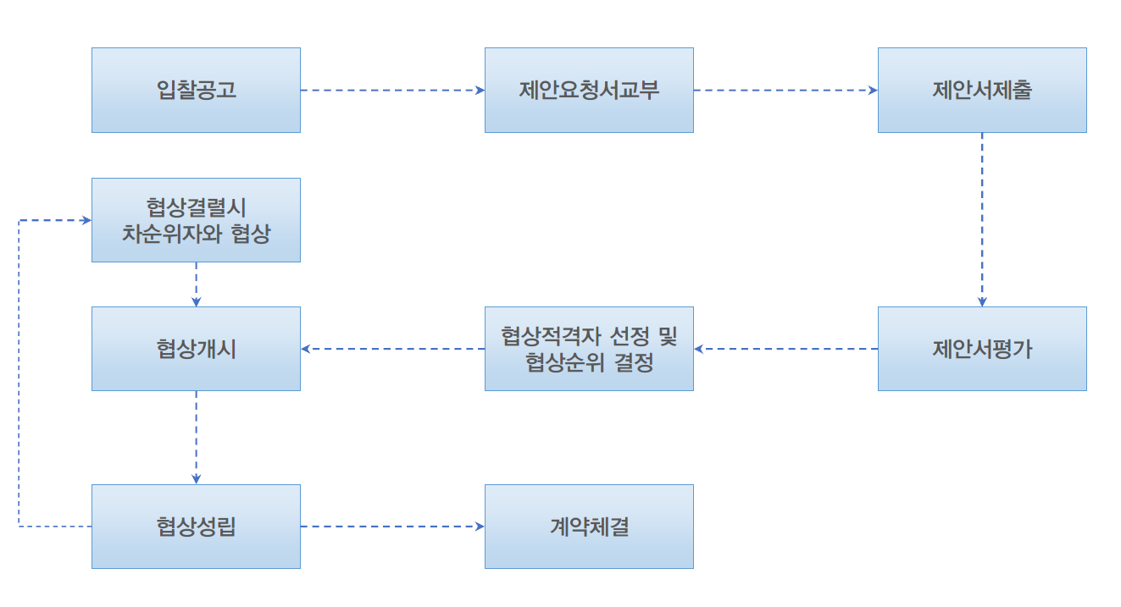
2 인공지능 소프트웨어 조달
AI면접 소프트웨어 조달 절차 일반
계약체결 방법 : 제한경쟁입찰에 의한 계약, 협상에 의한 계약
(국가를 당사자로 하는 계약에 관한 법률 시행령 제21조 이하, 제43조)
수의계약 형태도 존재
절차

Slide 13
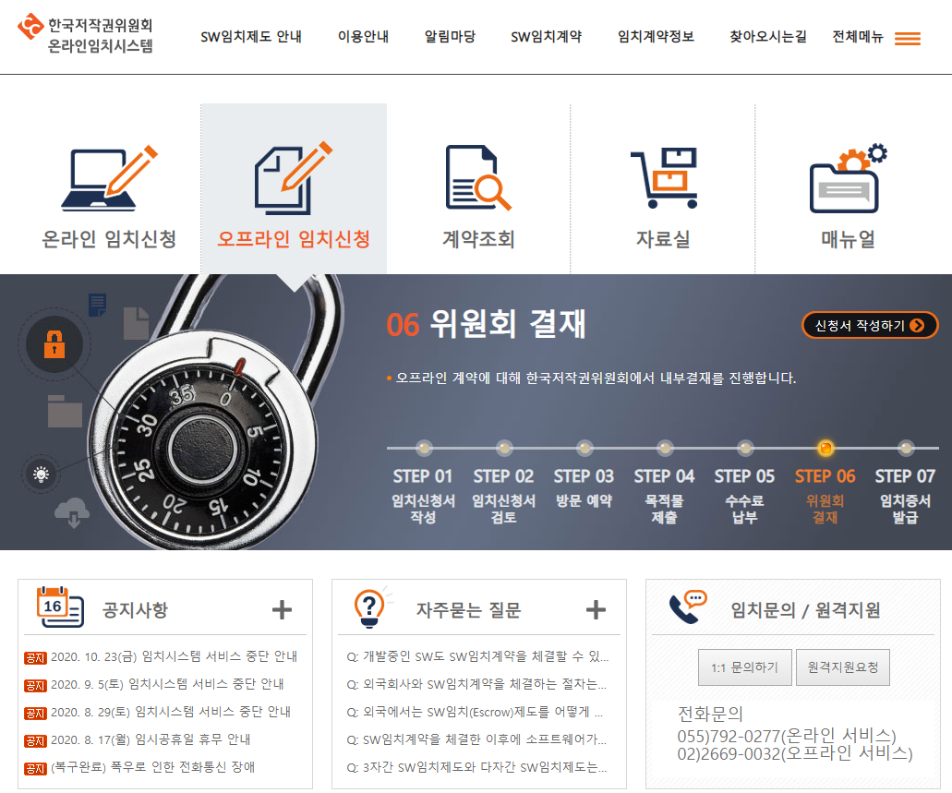
2 인공지능 소프트웨어 조달
소프트웨어 조달절차 일반
소프트웨어 임치제도
소프트웨어 거래 시 저작권자가 사용을 허락받은 자(이하 사용권자)를 위하여 원시코드(이하 소스코드) 및 기술정보 등을 신뢰할 수 있는 제3의 기관에 임치해 두고 저작권자의 폐업ㆍ파산ㆍ자연재해 등으로 인한 소스코드의 멸실 등으로 유지보수를 계속할 수 없게 되는 조건이 발생하는 경우 수치기관이 해당 소스코드 및 기술정보를 사용권자에게 교부함으로써 사용권자가 안정적ㆍ계속적으로 당해 소프트웨어를 사용할 수 있도록 하는 제도
저작권법 제101조의 7(프로그램의 임치)
프로그램의 저작재산권자와 프로그램의 이용허락을 받은 자는 대통령령으로 정하는 자와 서로 합의하여 프로그램의 원시코드 및 기술정보 등을 수치인에게 임치할 수 있다.
프로그램의 이용허락을 받은 자는 제1항에 따른 합의에서 정한 사유가 발생한 때에 수치인에게 프로그램의 원시코드 및 기술정보 등의 제공을 요구할 수 있다.
시행령 제39조의2(임치기관)
법 제101조의 7 제1항의 “대통령령으로 정하는 자”란 위원회를 말한다.

Slide 14
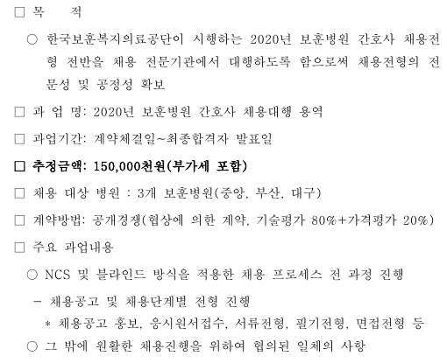
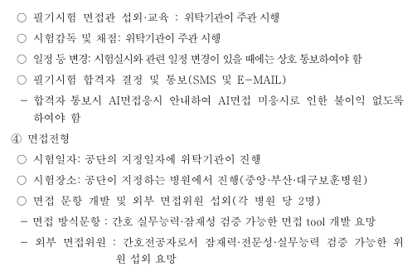
2 인공지능 소프트웨어 조달
공개된 정보 분석 ; 한국보훈복지의료공단(2019. 8. 작성)

Slide 15
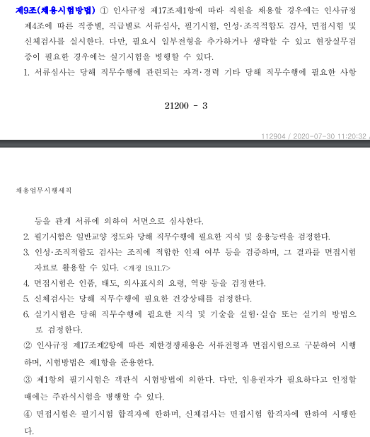
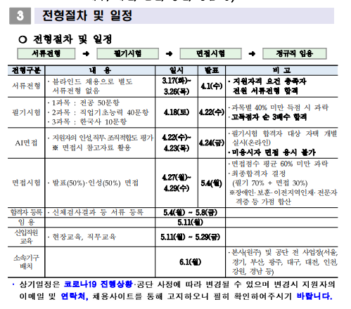
2 인공지능 소프트웨어 조달
공개된 정보 분석 ; 한국보훈복지의료공단(2019. 8. 작성)

Slide 16
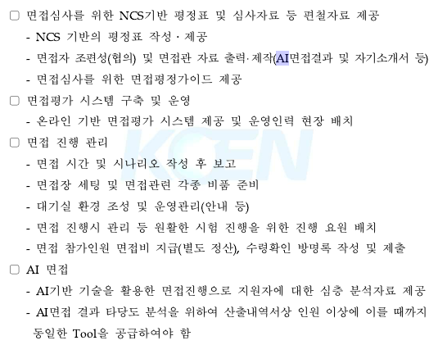
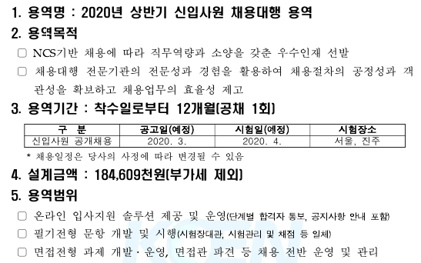
2 인공지능 소프트웨어 조달
공개된 정보 분석 ; 한국남동발전(2020. 1. 작성)

Slide 17
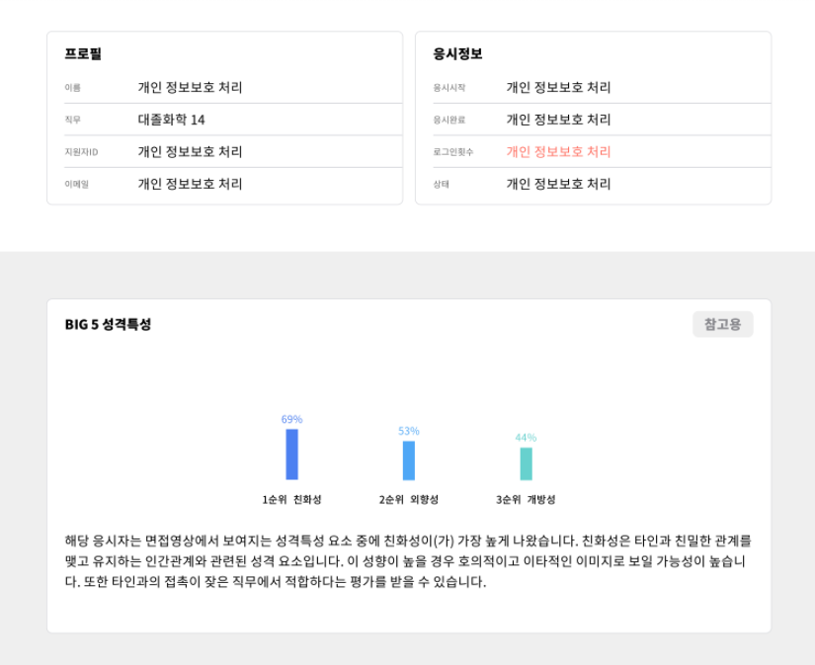
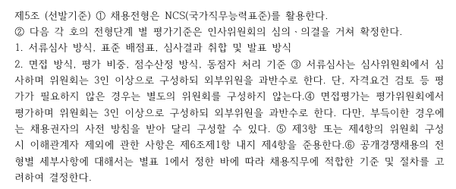
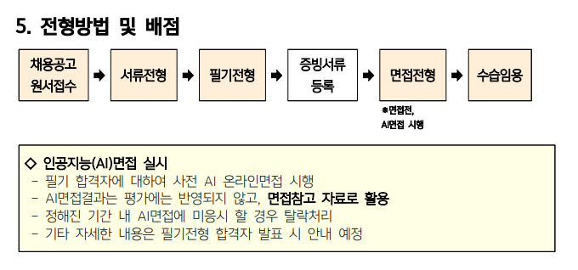
2 인공지능 소프트웨어 조달
공개된 정보 분석 ; 한국남동발전(2020. 1. 작성)

Slide 18
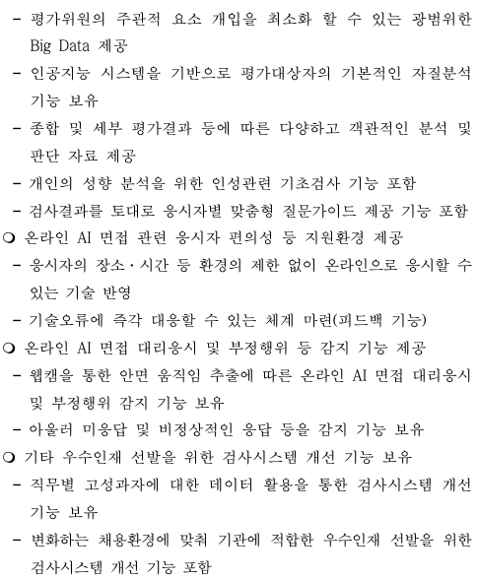
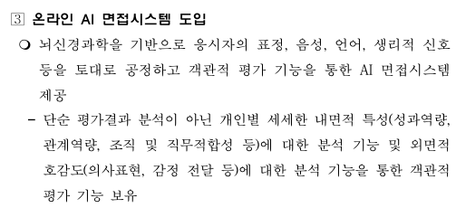
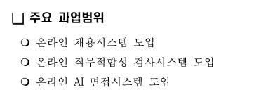
2 인공지능 소프트웨어 조달
공개된 정보 분석 ; 일산병원 (2020. 5. 작성)

Slide 19
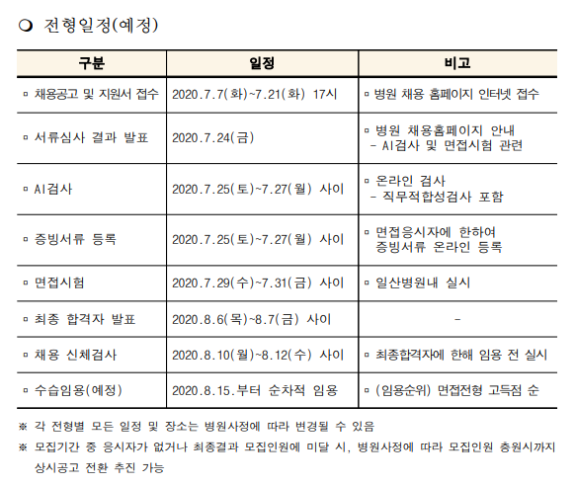
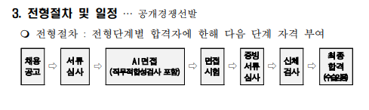
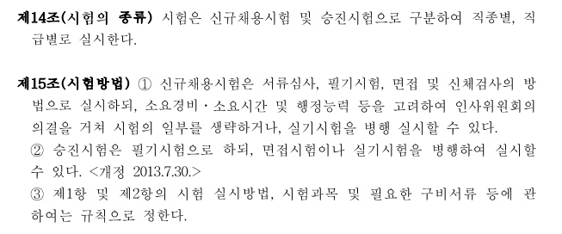
2 인공지능 소프트웨어 조달
공개된 정보 분석 ; 일산병원 (2020. 5. 작성)

Slide 20
2 인공지능 소프트웨어 조달
공개된 정보 분석
인사규정상 전형으로 규정하지 않은 상태에서 채용 절차에 활용
- 알고리즘에 대한 검증이 된 것인가?
지침상 입회의무 미준수
평가사 사전 교육의무 미이행(일부 기관만 이행한 것으로 파악)
채용관련 서류 영구보존의 취지에 맞지 않게 운용

Slide 21
2 인공지능 소프트웨어 조달
인공지능 소프트웨어 조달 과정 문제점
기관명 | 계약업체명 | 계약형태 | 기타
일산병원 | ㈜마이다스인 | 제한경쟁
서민금융진흥원 | ㈜마이다스인 | 수의계약
인천국제공항공사 | 사단법인한국행동과학연구소 + ㈜마이다스인 | 수의계약 | 심상정의원실 국정감사 통해 확인
중소벤처기업진흥공단 | ㈜마이다스인 | 불명확
한국동서발전 | ㈜휴노 + ㈜마이다스인 추정 | 제한경쟁 | 역량정의표가 일산병원과 동일
한국방송통신전파진흥원 | ㈜마이다스아이티 | 제한경쟁
한국보훈복지의료공단 | ㈜마이다스인 | 제한경쟁
한국자산관리공사 | ㈜마이다스인 추정 | 불명확 | 벤처기업진흥공단과 정보제공동의서 동일
한국전력거래소 | ㈜마이다스인 | 제한경쟁
한국전력기술 | ㈜마이다스아이티 | 수의계약

Slide 22
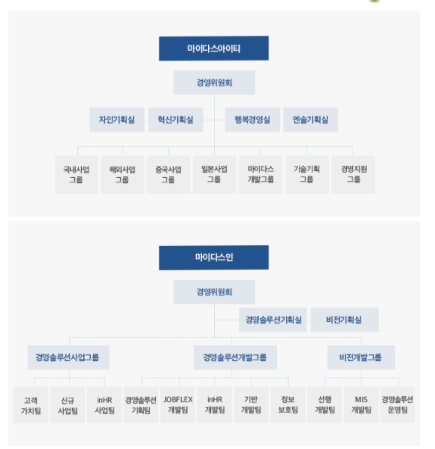
2 인공지능 소프트웨어 조달
인공지능 소프트웨어 조달 과정 문제점
㈜ 마이다스 아이티 2000. 9. 1. 설립, 대표이사 정승식
㈜ 마이다스 인 2020. 2. 3. 설립, 대표이사 정승식
대표이사가 동일한 회사이며, 내부 주식 소유관계 등 확인 필요
명확한
업체 쏠림

Slide 23
2 인공지능 소프트웨어 조달
인공지능 소프트웨어 조달 과정 문제점
나. 소프트웨어 조달에 대한 법적 의무 위반
[관련 규정]
소프트웨어산업 진흥법 제14조의2(소프트웨어사업의 영향평가)
국가기관등의 장은 소프트웨어사업을 추진하는 경우 민간 시장에 미치는 영향을 분석하는 소프트웨어사업 영향평가를 미리 실시하여야 한다.
소프트웨어사업 영향평가의 대상사업은 소프트웨어 기획, 구축, 운영ㆍ유지보수, 그 밖의 정보화 사업 등을 포함한다.
소프트웨어사업 영향평가의 기준, 평가방법 및 절차 등에 필요한 사항은 대통령령으로 정한다.
시행령 제12조의2(소프트웨어사업 영향평가의 기준 등)
국가기관등의 장이 법 제14조의2제1항에 따른 소프트웨어사업 영향평가(이하 "영향평가"라 한다)를 실시하는 경우에는 민간 소프트웨어와의 유사성, 민간 시장 침해 가능성 및 사업의 필요성ㆍ공공성 등을 종합적으로 검토하여 평가를 실시하고, 과학기술정보통신부장관이 정하여 고시하는 세부 평가항목에 따라 영향평가 결과서를 작성하여야 한다.
국가기관등의 장은 소관 소프트웨어사업에 대하여 다음 각 호에서 정하는 시기에 영향평가를 실시하고, 해당 각 호의 구분에 따라 영향평가 결과를 처리하여야 한다. (각 호 생략)
국가기관등의 장은 영향평가 결과 소프트웨어사업의 추진이 부적합하다고 판단되는 경우 사업내용을 조정하는 등 소프트웨어사업을 재검토하여야 한다. 다만, 국가안보와 관련된 사항은 그러하지 아니하다. (이하 생략)

Slide 24
2 인공지능 소프트웨어 조달
인공지능 소프트웨어 조달 과정 문제점
나. 소프트웨어 조달에 대한 법적 의무 위반
관련 법에 따라 발주처는 소프트웨어사업을 추진하는 경우 소프트웨어사업 영향평가를 할 의무가 있음
소프트웨어사업영향평가는 민간 소프트웨어와의 유사성, 민간시장 침해가능성 및 사업의 필요성 ∙ 공공성 등을 종합적으로 평가한 후 결과서를 작성하여야 하고, 만약 추진이 부적합하다고 판단하는 경우 사업내용을 조정하거나 사업을 재검토 하여야 함
제안요청서가 공개된 기관 중‘일산병원’은 소프트웨어영향평가를 수행하였고, 나머지 두 기관은 ‘소프트웨어’조달이 아닌 채용절차 전체 진행에 대한 용역계약을 체결하는 형식으로 영향평가를 하지 않았음

Slide 25
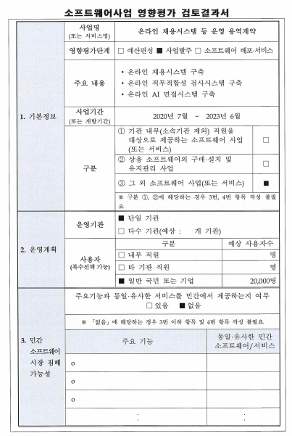
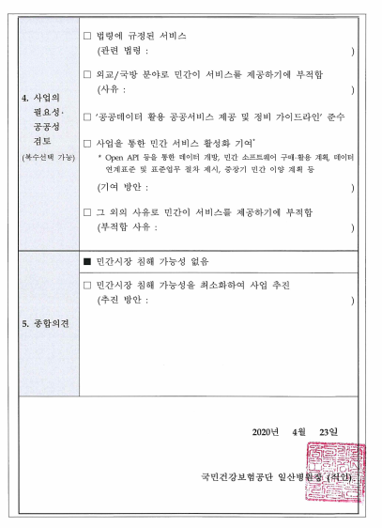
2 인공지능 소프트웨어 조달
인공지능 소프트웨어 조달 과정 문제점
나. 소프트웨어 조달에 대한 법적 의무 위반
그러나, 소프트웨어영향평가를 실시한 일산병원도 세부항목을 제대로 평가하지 않았음

Slide 26
2 인공지능 소프트웨어 조달
인공지능 소프트웨어 조달 윤리
영국조달가이드라인 (Guidelines for AI procurement)
  조달 과정에서 인공지능 기술 도입을 전략적으로 활용
  다학제적 팀을 구성하여 의사결정 수행
  조달절차 진행 이전에 데이터 평가 실시
  인공지능 보급의 혜택과 위험요소 평가
  시장 형성 초기단계부터 효과적으로 개입
  올바른 시장 경로를 구축하고 솔루션보단 문제에 집중
  거버넌스와 정보보호을 위한 계획을 수립
  블랙박스 알고리즘과 판매자 고착화를 방지
  평가 단계에서 인공지능 도입의 기술적/윤리적 한계를 다룰 필요성
  인공지능 보급의 혜택과 위험 재평가

Slide 27
2 인공지능 소프트웨어 조달
1) 조달과정에서 인공지능 기술 도입을 전략적으로 활용
효율성의 측면에서, 인공지능 기술을 활용하라는 내용
조달을 전략적으로 사용하여 정부 전반에 걸쳐 인공지능 사업 채택을 지원하고 협업과 지식공유를 통해 인공지능 기술이 가져오는 규모의 경제 효과 확대
2) 다학제적 팀을 구성하여 의사결정 수행
다양성이 인공지능시스템의 편향을 완화할 수 있다는 측면에서 조달 관련 의사결정 과정에 다학제적 팀을 구성 [전문가(보건, 교통 등), 사업화 전문가, 시스템/데이터 엔지니어, (딥러닝 등) 모델개발자, 데이터 윤리 전문가, 시각화/인포매틱스 전문가 등 다양한 전문성을 가진 팀 구성
3) 조달절차 진행 이전에 데이터 평가 실시
인공지능 기반 솔루션의 가장 중요한 기초는 데이터이므로 이에 대한 충분한 사전평가 실시
조달 초기단계부터 데이터 거버넌스 메커니즘이 마련되어 있는지 확인하고, 프로젝트에 관련 데이터를 사용할 수 있는지 평가하며, 시장에 출시하기 전 데이터 결함과 잠재적인 편견을 해결하고, 공급업체와 어떻게 후속 데이터를 공유할지 사전에 규정

Slide 28
2 인공지능 소프트웨어 조달
4) 인공지능 보급의 혜택과 위험요소 평가
공공성의 측면에서, 제안요청서 또는 입찰공고서에 공익이 결정의 주요 이념이라는 것을 명시하고, 인공지능 시스템 도입이 가져올 공공/사회적 가치와 잠재적 위험요소가 무엇인지 명확히 규정하며, 인공지능이 과업과 어떻게 관련이 있는지 명시
5) 시장형성 초기단계부터 효과적으로 개입
조달을 통해 지출되는 재정은 더 나은 인공지능 시스템을 위한 공정하고 경쟁적인 시장을 만드는데 사용될 수 있으므로 기획단계에서 부터 다양한 인공지능 공급자들과 다양한 방식으로 관계를 맺고, 인공지능 생태계에 개방적인 경쟁환경을 구축
6) 올바른 시장경로를 구축하고 솔루션보다는 문제에 집중
조달되는 인공지능 시스템이 효과적으로 과업을 수행하고, 시장에서 책임감 있고 혁신적으로 대응할 수 있도록 제안요청서나 입찰공고서에 인공지능 도입을 통해 해결하고자 하는 문제를 명확하게 제시, 입찰업체에 상황이나 도전과제를 명확히 설명하고 그들이 솔루션을 제안해 요구를 충족시키도록 함(솔루션에 대한 세부사양보다는 명확히 문제를 설명할 것)

Slide 29
2 인공지능 소프트웨어 조달
7) 거버넌스와 정보보호를 위한 계획을 수립
AI 시스템의 생애주기 전체에 걸쳐 정밀 조사가 가능하도록 적절한 감독 메커니즘을 수립하고, 사용 사례와 프로젝트의 위험 요인에 따라 다른 고려사항을 적용하며, 이러한 접근이 정밀 조사를 감당할 수 있는지 확인해야 함. 조달 문서에서 기존 법과 규정을 준수하고 규범의 표준화를 지원해야 한다는 점을 강조하며, 초안을 작성할 때 기존 규칙, 지침 및 규정을 반드시 참고
8) 블랙박스 알고리즘과 판매자 고착화(공급업체 종속)를 방지
알고리즘의 설명 가능성과 해석 가능성을 장려하고 이를 설계 기준 중 하나로 삼을 것(공공기관이 그 결과를 이해하는 것을 가능하게 하는 방법 및 기술이 사용된다는 것 의미) 고도로 ‘설명 가능한’ AI 시스템의 산출물은 공공기관은 물론 다른 공급업체에 의해 해석될 수 있는데, 이는 해당 공공기관이 향후 AI 시스템을 지속하거나 구축할 때 다른 공급업체와 협력할 수 있도록 함으로써 공급업체에 종속될 수 있는 위험을 제한함
공급업체 종속( VENDOR LOCK IN)
- AI면접 관련 정보공개 과정에서 가장 문제가 되었던 부분이며, 대부분 업체의 사유재산이라는 이유로 알고리즘은 공개하지 않음

Slide 30
2 인공지능 소프트웨어 조달
9) 평가단계에서 인공지능 도입의 기술적 / 윤리적 한계를 다룰 필요성
인공지능 기술을 평가하는 과정에서 다학제 팀의 경험을 활용하여 평가 절차를 지원하고 입찰 평가를 수행할 때, ○공급업체가 데이터 내에서 편향성 문제에 주목하거나 이를 해결하였는지, ○왜 그들의 전략이 적절하고 비례적인지, 그 내용을 명확하게 설명하였는지, ○공공기관이 사전에 인지하지 못하였을 문제를 공급업체가 이를 해결할 계획을 가지고 있었고, 그 문제를 강조하였는지, ○기존 서비스 또는 기술과의 통합 필요성을 고려하였는지, ○공급업체의 거버넌스 접근 방식이 귀 기관의 요구사항을 충족하였는지, ○적절한 기술 표준을 준수하였는지
10) 인공지능 보급의 혜택과 위험 재평가
공공부문의 AI 기반 솔루션이 윤리적인 사용을 보장하기 위해서는 집행 계획, 지속가능하고 계속적인 평가 방법, 데이터 모델에 대해 피드백하는 메커니즘이 중요하므로 초기 조달 단계 뿐 아니라, 도입 이후 단계에서 더욱 명백히 나타나는 혜택과 위험요소들 재평가하여야 함. 인공지능 시스템의 기능성 및 결과는 조달 절차에서 뚜렷하지 않을 수 있으며, 배치 과정에서야 드러나는 경우가 많아 공공기관과 공급업체 간 소통 및 정보 공유 확대

Slide 31
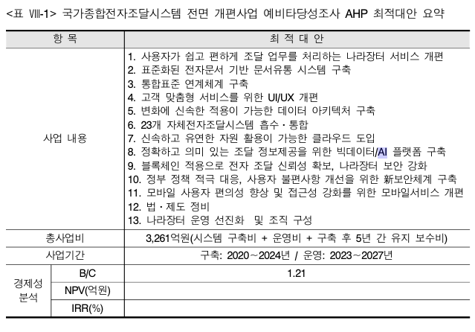
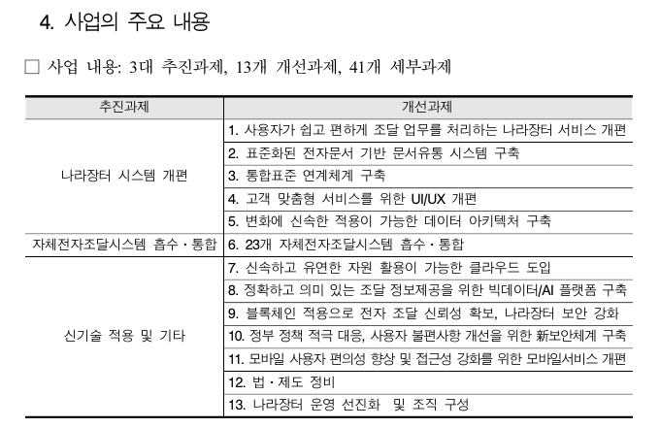
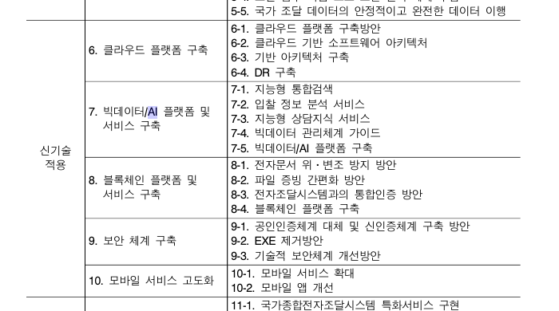
3 인공지능 조달시스템 도입
도입 현황
- 국가종합전자조달시스템 전면 개편 예비타당성조사 보고서(2019. 12)

Slide 32
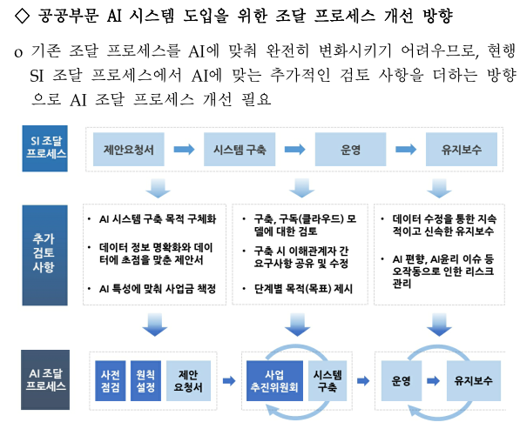
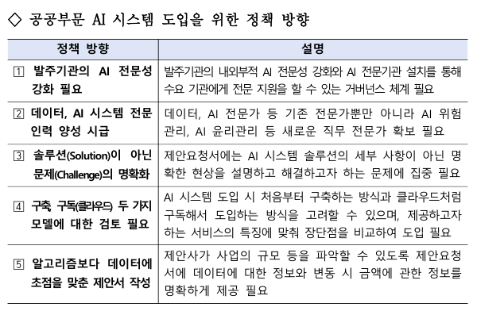
3 인공지능 조달시스템 도입
도입 현황
- 공공부문 AI 시스템 도입에 따른 조달분야 이슈 분석 (2019. 12. 31.)

Slide 33
3 인공지능 조달시스템 도입
인공지능 조달시스템 도입 비판점
솔루션이 아닌 문제의 명확화, 알고리즘보다 데이터에 초점을 맞춘 제안서 작성 등 일부 문구의 내용에 비추어 영국 인공지능 조달 가이드라인을 참고한 것으로 추정됨
AI 시스템 관련 전문성, 조달절차와 연관된 기술적인 부분만 정책방향으로 강조하고 있고, 본질적인 AI 도입 과정에서 의사결정 주체, 전후 데이터 평가, 위험요소 평가, 평가단계에서 고려할 사항, 알고리즘과 판매자 고착화 등 문제는 전혀 언급하고 있지 않음
인공지능 조달에 대한 윤리적 기준, 절차에 대한 가이드라인 등 규범이 부재한 상태에서 해외의 도입 중 유리한 부분만 선별적으로 분석하며 충분한 논의가 이루어지지 않은 상태에서 추진 중

Slide 34
4 향후 과제
인공지능 조달 윤리 부재
인공지능 조달 윤리 마련 촉구
인공지능 윤리 규범 제정과정에서 조달 규범 마련 필요성을 강조
공공부분 인공지능 시스템 도입에 대한 사전 모니터링과 사후 문제 점검
AI면접과 관련한 공익소송 진행과정에서 획득한 정보를 분석하여 추후 공공부문 인공지능 관련 운동 전개
인공지능 조달 시스템 추진 논의 과정에서 비판의견 개진

Slide 35
THE END

Slide 36
2 인공지능 소프트웨어 조달
인공지능 소프트웨어 조달 윤리
유럽연합 인공지능 시스템&솔루션 공공조달에 대한 데이터 윤리백서
(White Paper on Data Ethics in Public Procurement of AI-based Services and Solutions]
가능하면 추가하기..

